Slide 1
Проект в средней группе «Птицы – наши друзья»
Группа №1 «Звёздочки»
Воспитатели:
Жердева А.В.
Казимова З.Б.

Slide 2
«Птицы – наши друзья»
Тип проекта: познавательно-творческий, экологический.
Срок реализации проекта: краткосрочный.
Участники проекта: дети средней группы, воспитатели.

Slide 3
Цель и задачи проекта
Цель: формирование представлений о птицах, их образе жизни осенью.
Задачи:
Формировать элементарные представления о жизни птиц в осеннее время.
Развивать познавательный интерес к природе через ознакомление с птицами.
Учить наблюдать за птицами, прилетающими на участок (воробей, синица, дятел, ворона), выделять их характерные признаки.
Развивать эстетические чувства детей, художественное восприятие.
Расширять и активизировать словарь детей на основе обогащения представлений об окружающем мире.
Воспитывать доброжелательное отношение к птицам, воспитывать чувства сопереживания ко всему живому.

Slide 4
Актуальность и предполагаемый результат
Актуальность: В современных условиях проблема экологического воспитания дошкольников приобретает особую остроту и актуальность. Именно в дошкольном возрасте происходит становление человеческой личности, формирование начала экологической культуры. Поэтому очень важно пробудить в детях интерес к живой природе, любовь и бережное отношение к ней.
Задача взрослых – воспитывать интерес у детей к нашим соседям по планете – птицам, желание узнавать новые факты их жизни, заботиться о них. Мы – педагоги, должны создать условия для общения ребенка с миром природы и для посильной помощи нашим пернатым друзьям.
Предполагаемый результат:
Усвоение знаний детьми о птицах (среда обитания, внешний вид, питание)
Установление причинно-следственных связей между образом жизни и средой обитания.
Развитие интереса детей к наблюдению за птицами (любознательность, познавательная активность).
Повышение уровня экологической воспитанности детей.

Slide 5
Этапы реализации проекта
Подготовительный этап.
Обсуждение темы проекта с детьми, постановка целей и задач проекта.
Поиск и сбор информации по данной теме.
Разработка и накопление методических материалов.
Подборка художественной литературы, демонстрационного материала по теме проекта, дидактических игр, изготовление наглядного материала.
Основной этап.
Реализация проекта: проведение бесед, рассматривание картинок о птицах, наблюдения на прогулках, дидактические игры про птиц, подвижные игры, занятия.
Заключительный этап.
Подведение итогов проекта.

Slide 6
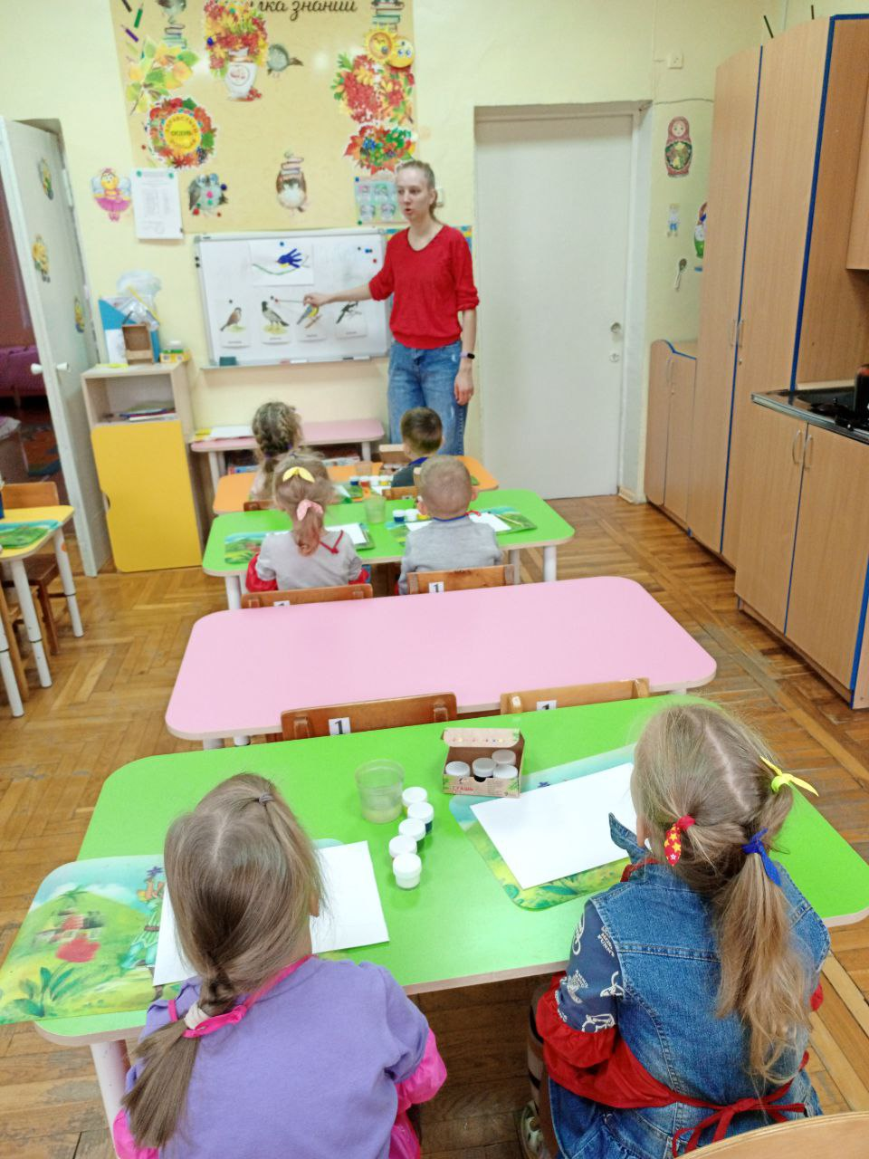
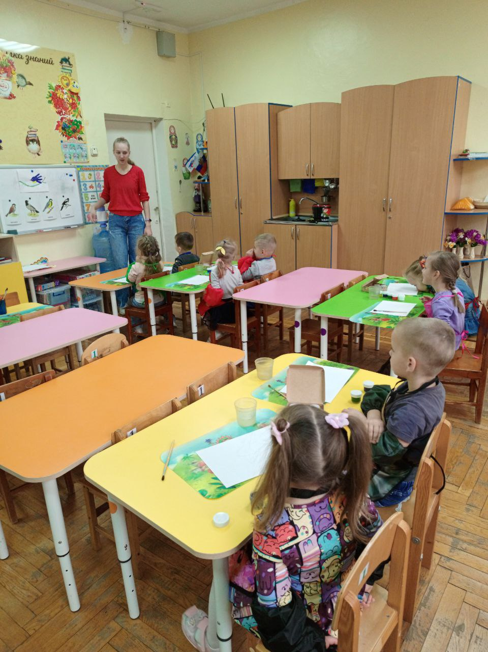
Реализация проекта

Slide 7
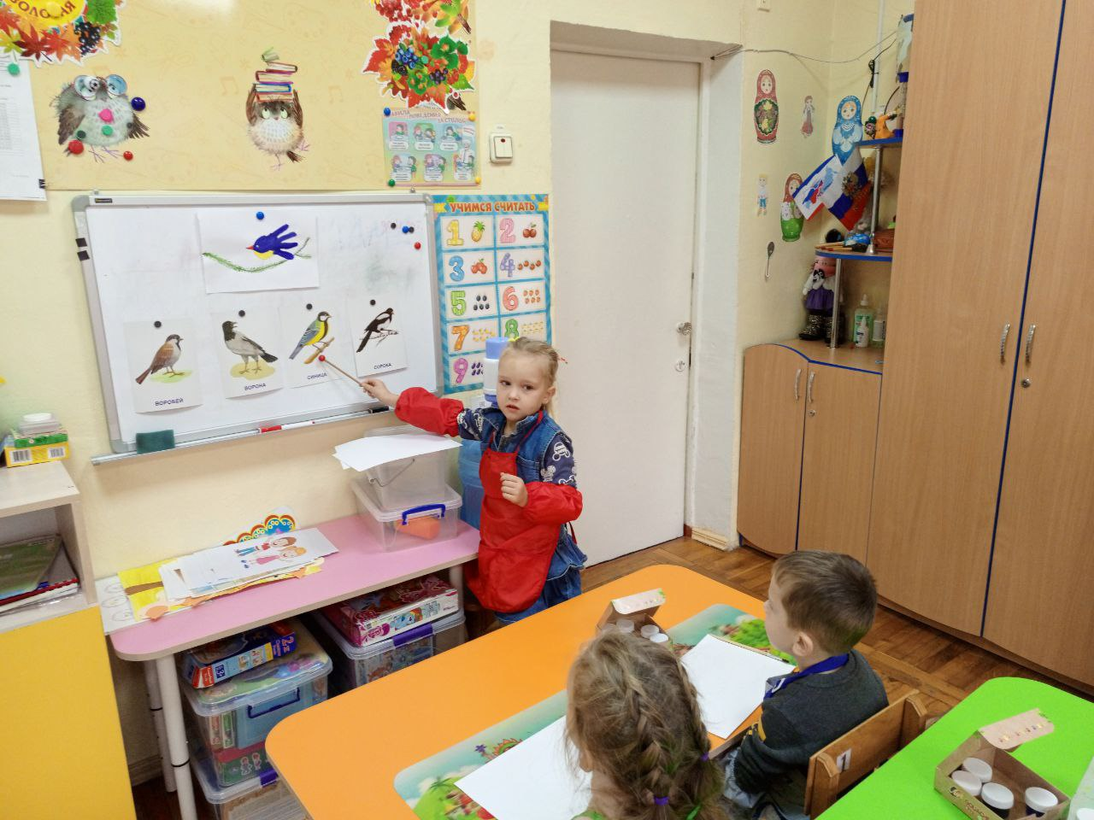
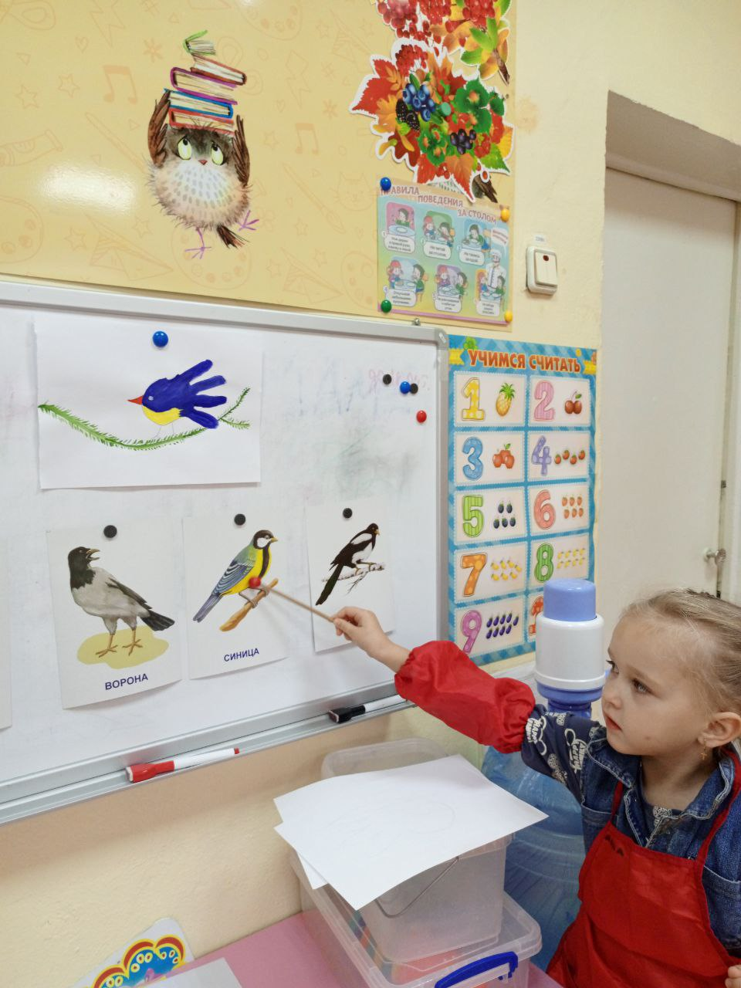
Реализация проекта

Slide 8
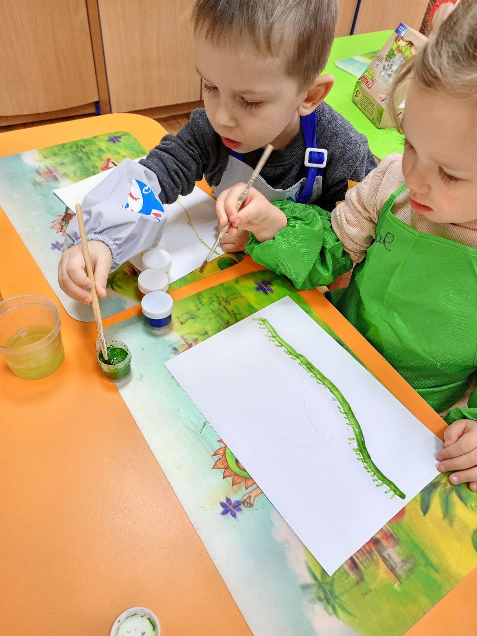
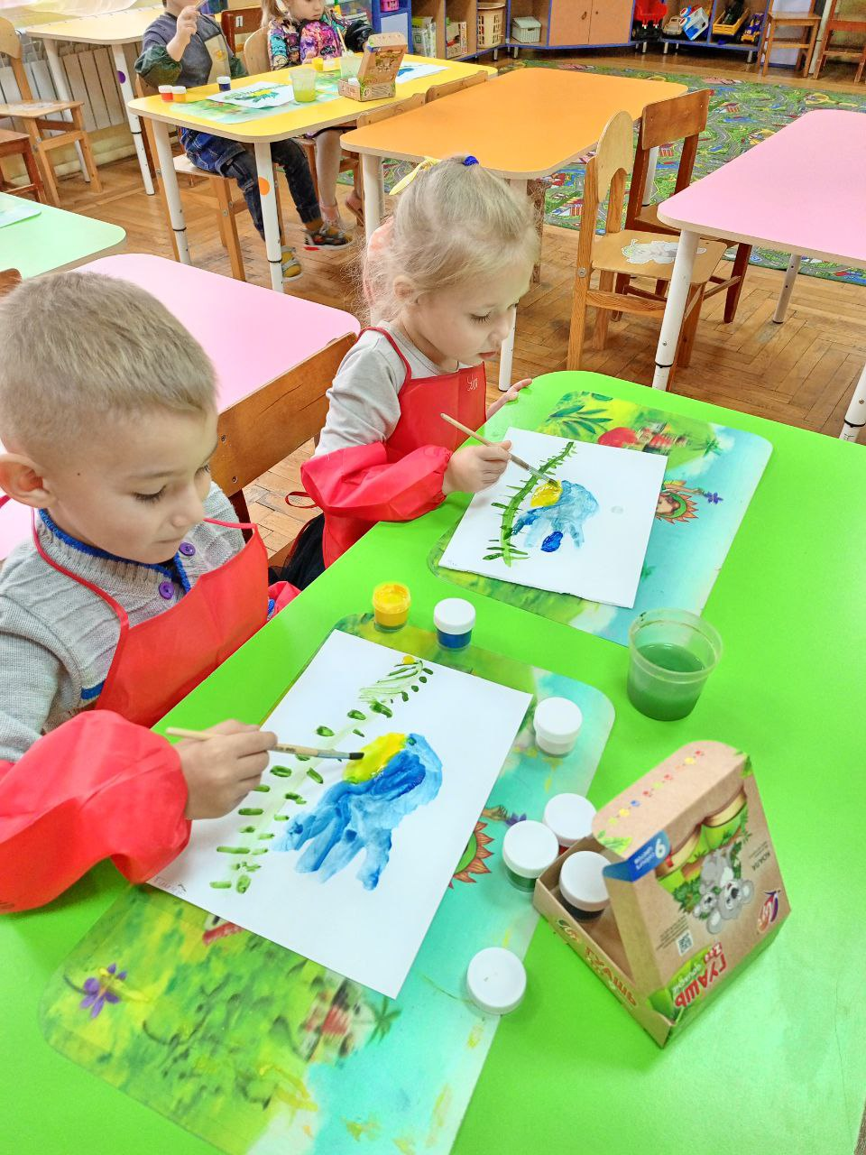
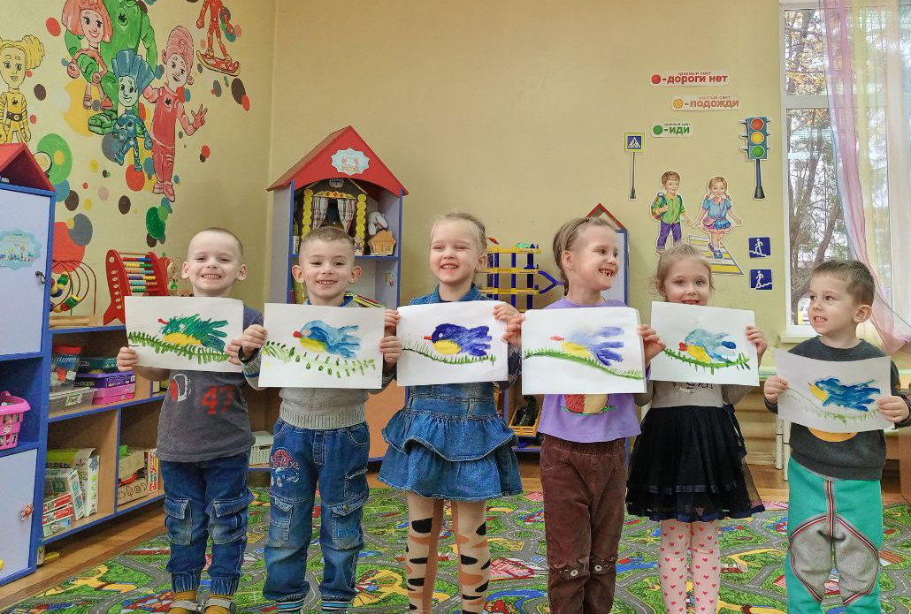
Реализация проекта

Slide 9
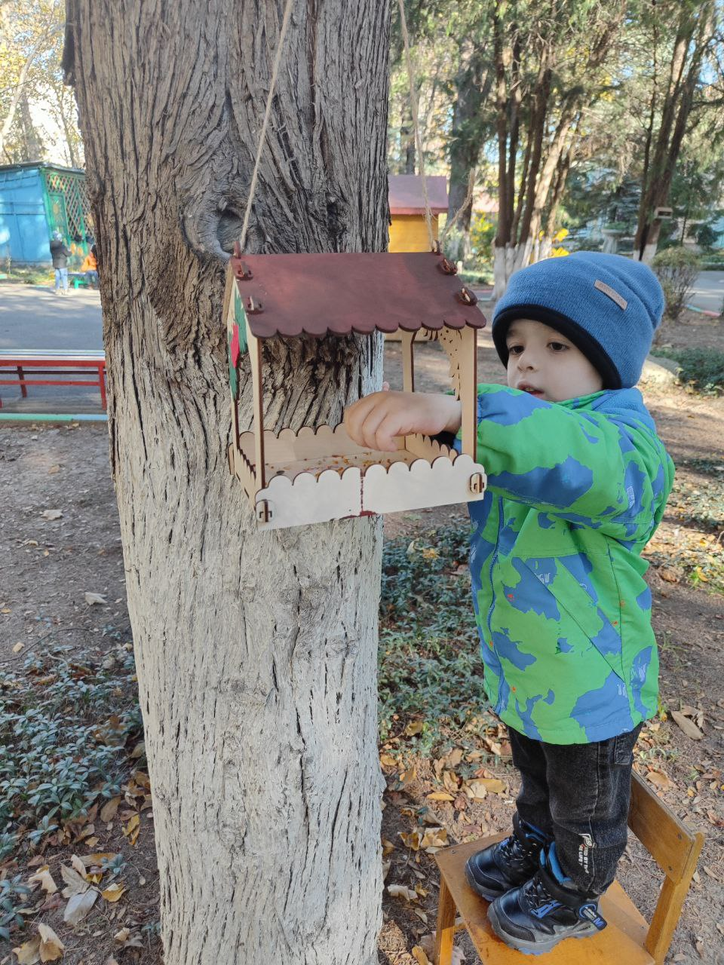
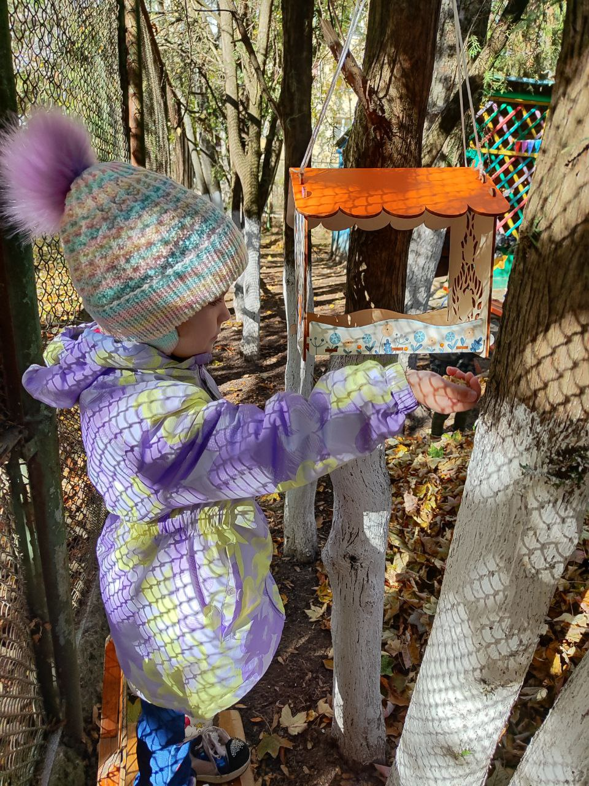
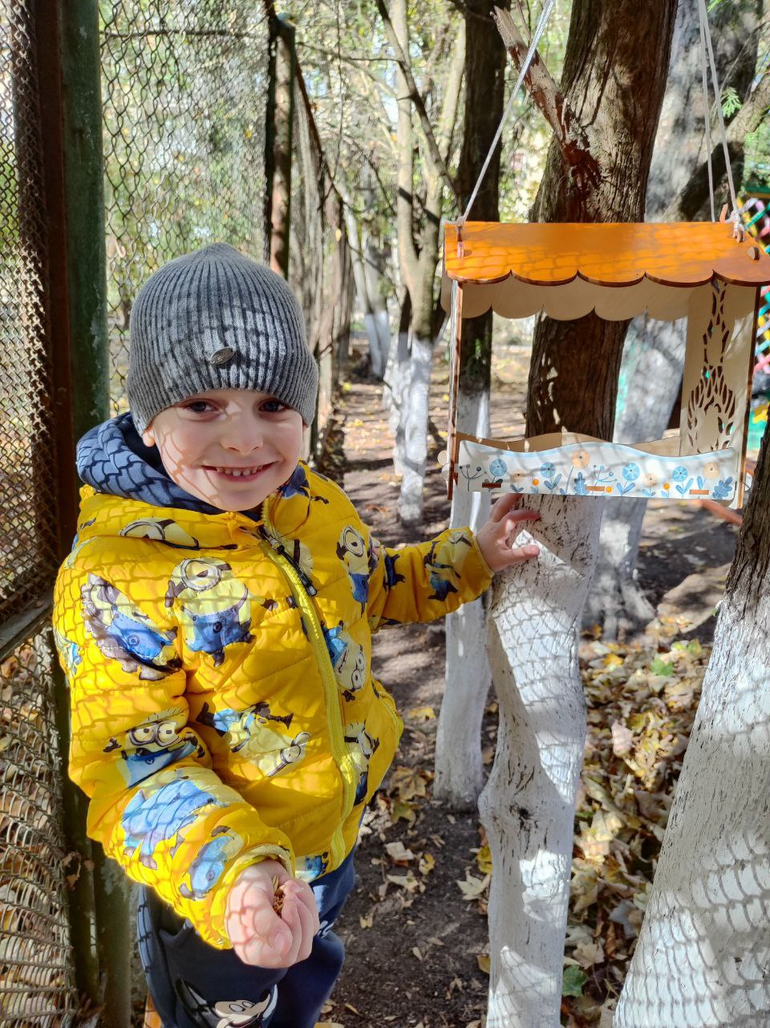
Реализация проекта

Slide 10
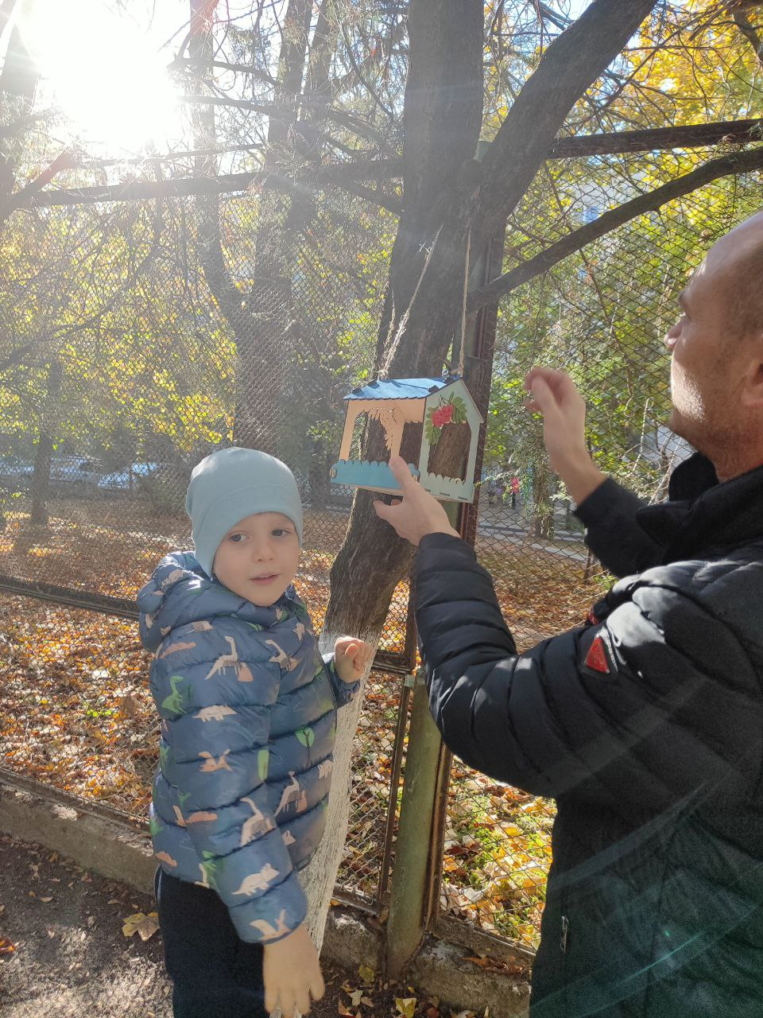
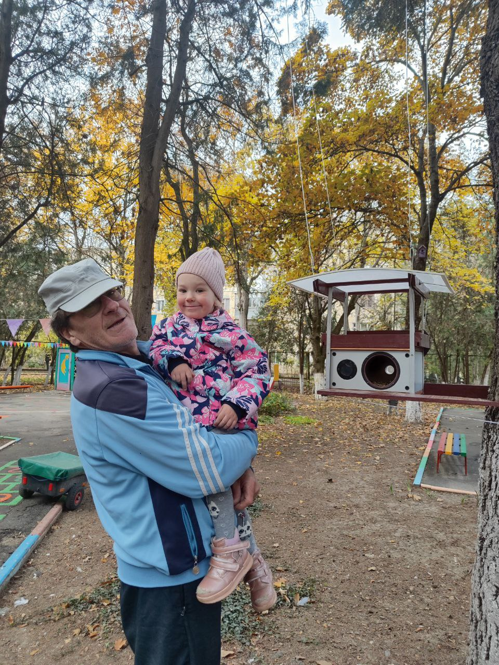
Реализация проекта

Slide 11
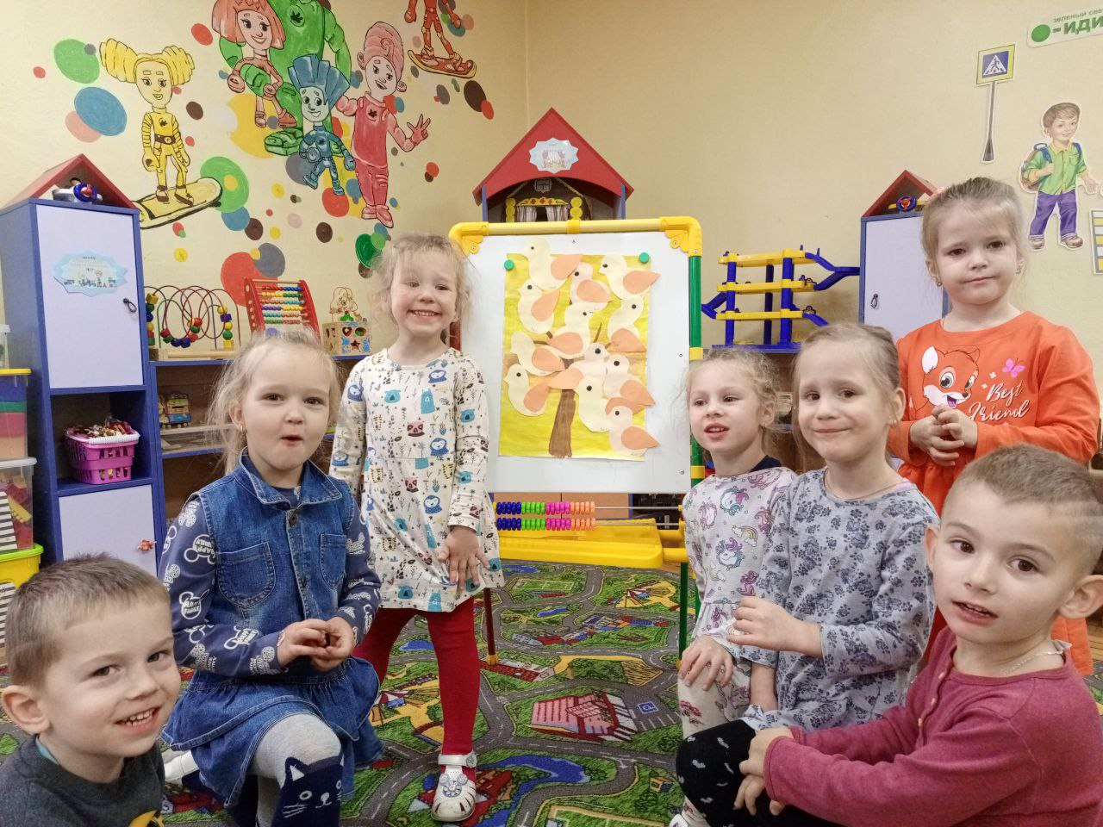
Реализация проекта

Slide 12
Достигнутый результат
Большинство детей группы стали различать птиц по внешнему виду, имеют представления об общих и индивидуальных особенностях птиц (ворона, голубь, синица, воробей, скворец).
В ходе наблюдения, занятия и игр у детей сформированы элементарные представления о жизни птиц в осеннее время.
Дети стали более бережно относиться к птицам (не гонять голубей, воробушек, возникло желание слушать пение птиц и беречь их).
Дети группы познакомились с художественными и музыкальными произведениями известных писателей, поэтов и композиторов о птицах.

